Slide 1

„Információvédelem menedzselése”
Budapest, 2019. november 20.
Bevezető gondolatok
Csuka Dénes
Hétpecsét Információbiztonsági Egyesület, titkár
www.hetpecset.hu
Notes:
Információvédelem Menedzselése LVI. Szakmai Fórum

Slide 2



Hétpecsét Egyesület
  2001 - 2004 Értékteremtő munkacsoport
  2004 – Megalakul a Hétpecsét Egyesület
    az információs társadalom biztonságának támogatása
    az információvédelem kultúrájának és ismereteinek terjesztése, a tudatosság kialakítása
    információvédelmi szakmai műhely létrehozása
Notes:
Információvédelem Menedzselése LVI. Szakmai Fórum

Slide 3
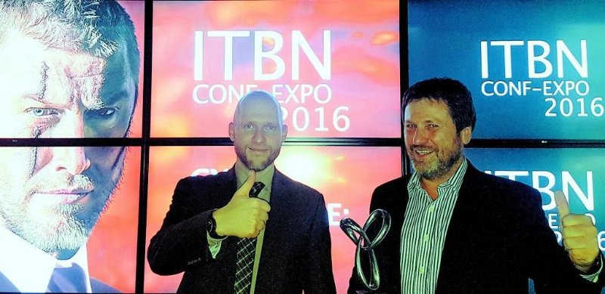
16 év civil tapasztalat
80+ szakmai fórum, 400 előadás, 120-170 látogató/fórum
2000+ fős címlista
szakmai díjakat adunk
- Az év információbiztonsági dolgozata
- Az év információbiztonsági újságírója
szakmai díjakat kapunk (ITBN: „kiemelkedő ismeretterjesztő, evangelizáló tevékenységéért”)

Slide 4

Köszönjük a támogatást!
30+ magán pártoló tag!

Slide 5
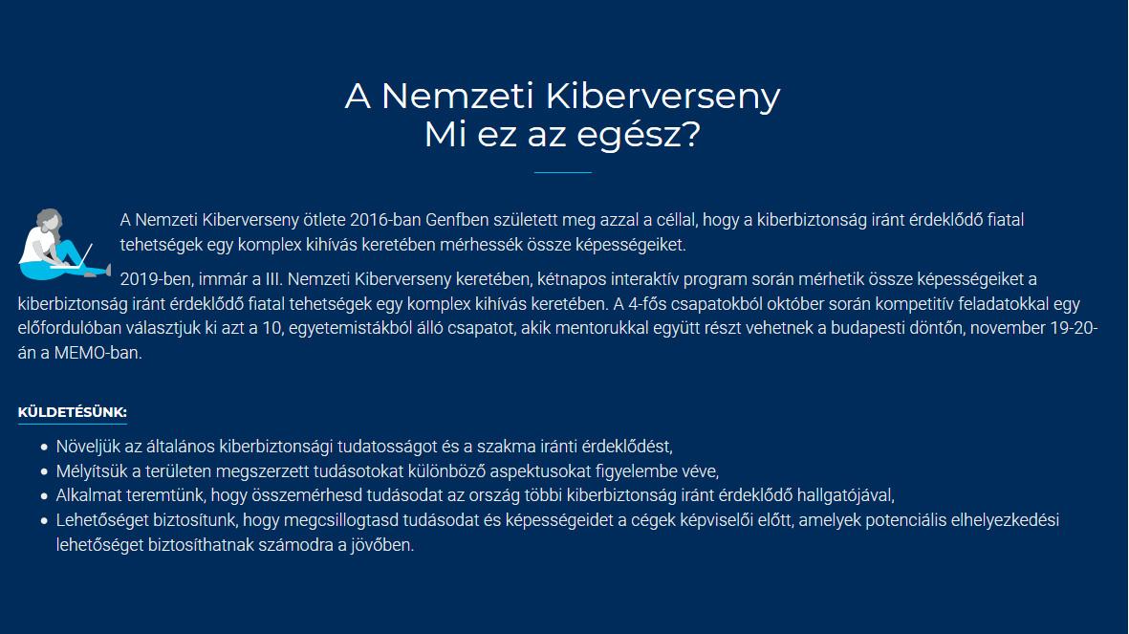
Események a közeli múltból

Slide 6
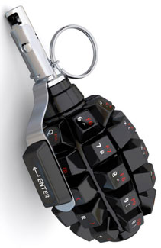
Események a közeli múltból
Hogyan áll a kiberháború?
Ki a támadó?
Kína (69)
Oroszország (66)
Észak-Korea (22)
Irán (13)
Kit támadnak?
USA (85)
Németország (20)
Dél-Korea (19)
Nagy-Britannia (15)
Ukrajna (14)
Biztosan tudhatjuk, hogy ki a támadó???
Elit csapatok
Kína (PLA Unit 61398)
Oroszország (Turla; APT28 ; Dukes)
Észak-Korea (Lazarus)
Irán (APT 33 ; APT 34 ; APT 39)
USA (Equation Group)
Módszerek
Defacement
Doxing
DDOS
Adatmegsemmisítés
Kémkedés
Szabotázs

Slide 7
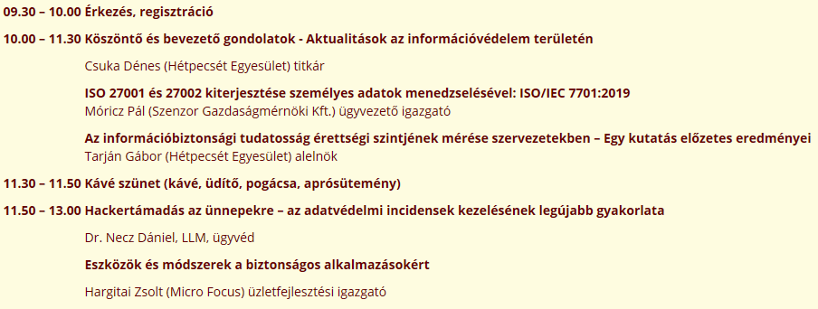
Mai program
Notes:
Információvédelem Menedzselése LVI. Szakmai Fórum

Slide 8

Értékelő lap = Sport szelet ☺
Notes:
Információvédelem Menedzselése LVI. Szakmai Fórum

